Slide 1

«История оркестра им. Н.П. Осипова»
Педагог дополнительного образования:
Шишкин Юрий Михайлович
2020 г.

Slide 2
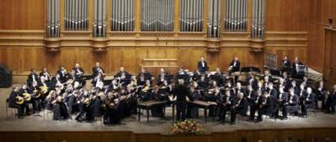
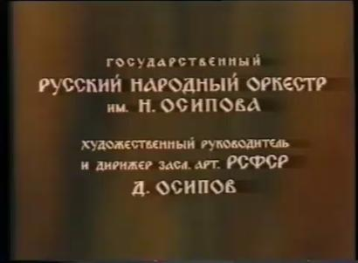
Трудно переоценить то значение, которое Национальный академический оркестр народных инструментов России им. Н. П. Осипова имеет для русской музыкальной культуры. Коллектив по праву считается национальным достоянием России, её «визитной карточкой». Особое звучание народных инструментов, культура звука, высочайший уровень профессионального мастерства позволяют оркестру занимать почётное место в ряду уникальных явлений русского искусства. На сегодняшний день коллектив является одним из самых известных и авторитетных оркестров не только России, но и за её пределами.
Video:

Slide 3
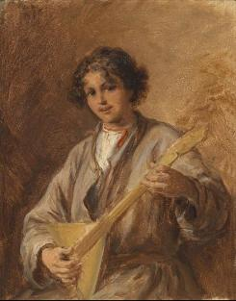
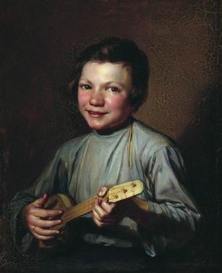
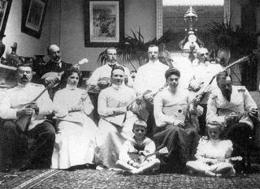
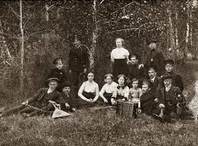

История оркестра имени Н. П. Осипова полна триумфов, постоянных поисков совершенства и неожиданных поворотов судьбы. Оркестр был создан в Москве в 1919 году. Этот период совпал с растущим интересом к возрождению русского народного музыкального искусства.

Slide 4
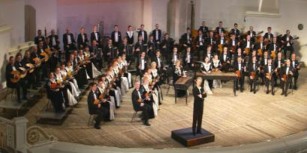
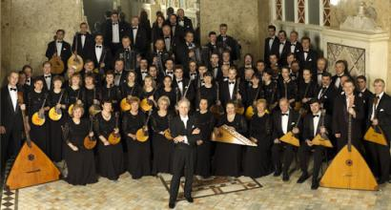
В 1921 г. коллектив получает статус «Государственного I Московского Великорусского оркестра». В 1924 г. в числе первых музыкальных коллективов, оркестр принимает активное участие в музыкальном вещании на студии Московского радио, а в 1930 г. принят в штат Всероссийского радиокомитета, что позволило выйти на большую «концертную площадку» всей страны. К 1939 году увеличилась численность коллектива до 80 человек. Оркестр впервые исполнил симфоническую увертюру «Ромео и Джульетта» П. Чайковского, первую симфонию В. Калинникова, «Половецкие пляски» из оперы «Князь Игорь» А. Бородина, «Полет шмеля» из оперы «Сказка о царе Салтане»
Н. Римского-Корсакова.

Slide 5
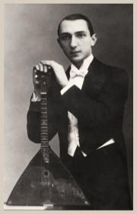
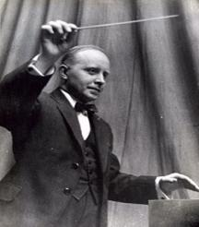

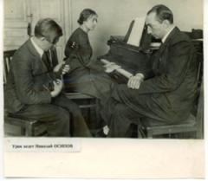
В 1940 г. художественным руководителем и дирижёром оркестра становится выдающийся музыкант, виртуоз-балалаечник — Н. Осипов. С первых дней работы он смело обогащает оркестр самобытными русскими народными инструментами: владимирские рожки, жалейки, брёлки, ввёл группу оркестровых гармоник и народных ударных инструментов (трещётка, рубель, кокошник, колокольчики, бубны и т. д.). Впервые в концертной практике оркестра народные инструменты были использованы как солирующие: вслед за балалайками и домрами зазвучали гусли, баян, выразительные дуэты и унисоны групп.

Slide 6
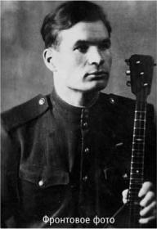

В 1941 г. начинается Великая Отечественная Война и большая часть музыкантов ушла на фронт. В то время, как выходит приказ о прекращении всей концертной деятельности в Москве и эвакуации деятелей искусств театров и музыкальных коллективов, Н. Осипов, принимает решение сохранить оркестр как музыкальную единицу даже в малом составе.
Оркестр вновь звучит на радио для воинов всех фронтов Краской армии, малые составы и солисты коллектива выступают в госпиталях, призывных пунктах, вокзалах, воинских частях и на ближайших линиях фронта, а так же принимают участие в оборонительных мероприятиях.
К сожалению, 9 мая 1945 г. Н. Осипов уходит из жизни, и во главе коллектива становится его брат, талантливый пианист и дирижёр — Д. Осипов. В 1946 году, в память о выдающихся заслугах Н. Осипова, оркестру было присвоено его имя.

Slide 7
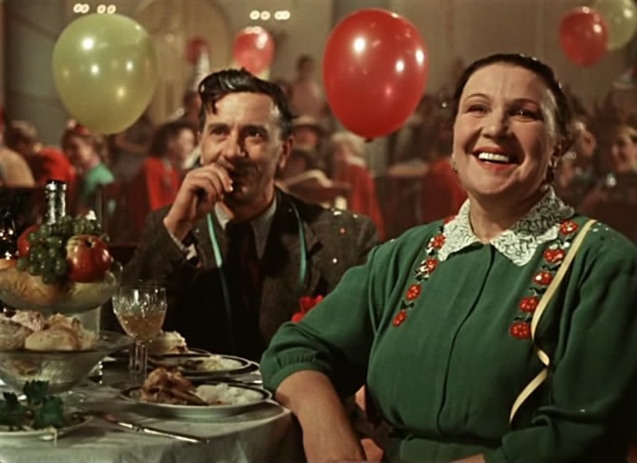

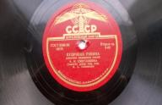
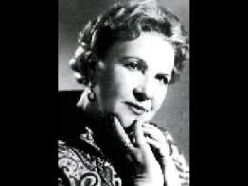
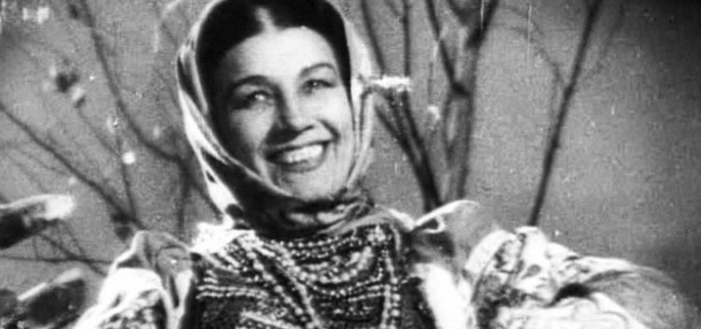

Д. Осипов продолжает развивать художественные принципы В. Андреева и Н. Осипова, широко пропагандируя русское музыкальное искусство. Большую помощь в этом Д. Осипову, в качестве дирижёров оказывают — П. Куликов, В. Гнутов, Н. Будашкин, П. Нечепоренко. Особое внимание Д. Осипов уделяет русской песне. Большое место в концертных программах заняли пропагандисты русской народной песни — Л. Русланова и А. Сметанкина.

Slide 8
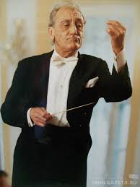
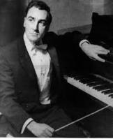
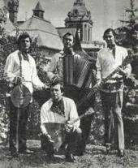
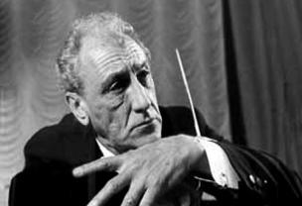
Новую страницу в истории оркестра открыл В. Дубровский, которого современники называли «Русским гением». При нем исполнительское мастерство музыкантов русского оркестра достигло небывалого качества. В переложении для оркестра народных инструментов были исполнены сложнейшие произведения русской, западной и советской классики: Дж. Россини, Ф. Мендельсона, Р. Шумана, И. Брамса, М. Глинки, М. Мусоргского, И. Стравинского, А. Хачатуряна, Д. Шостаковича, Г. Свиридова, Р. Щедрина. Убедительные художественные интерпретации покоряли слушателей, открывая удивительный по красоте мир звучания народных инструментов. В 1969 году прославленный коллектив по праву получил почётное звание «Академический».

Slide 9
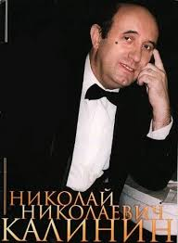
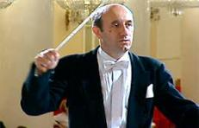
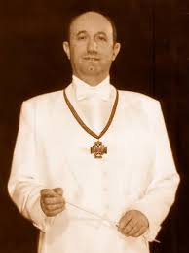
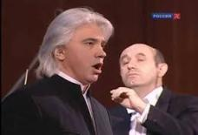
Годы сотрудничества Н. Калинина и оркестра имени Н. П. Осипова — годы вдохновенной и, в то же время, вдумчивой, кропотливой работы. Н. Калинин определил три основных принципа деятельности оркестра: высочайший профессионализм, яркий, самобытный репертуар и конечно же, просветительская работа. B1996 году за выдающийся вклад в развитие народного музыкального искусства России приказом Министерство культуры Российской Федерации переименовало Государственный академический русский народный оркестр имени Н. П. Осипова переименован в «Национальный академический оркестр народных инструментов России имени Н. П. Осипова».

Slide 10
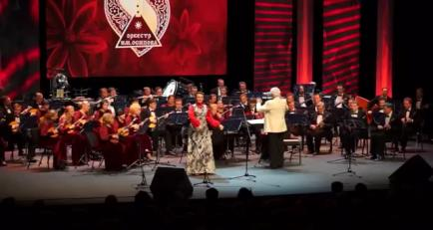
Оркестр имени Н. П. Осипова ведёт активную творческую и просветительскую деятельность в лучших концертных залах Москвы, России и других стран. Ему рукоплескали в Австрии, Австралии, Америке, Великобритании, Германии, Греции, Голландии, Дании, Канаде, Китае, Корее, Мексике, Новой Зеландии, Северной Корее, Финляндии, Франции, Швейцарии, Японии. Каждый новый сезон коллектив оркестра продолжает удивлять и радовать слушателей необыкновенным богатством своих концертных программ, как для взрослых, так и для самых юных зрителей. Оркестр имени Н. П. Осипова является уникальным творческим коллективом, который на протяжении многих лет сохраняет и развивает традиции музицирования на русских народных инструментах. Коллектив постоянно сотрудничает и активно помогает в работе профессиональным и самодеятельным оркестрам и их дирижёрам из России и других стран. При этом коллектив всегда стремится чутко, бережно относиться к русской песне и русским народным инструментам, сохранять и развивать лучшие традиции исполнительского мастерства.
Video:

